Slide 1
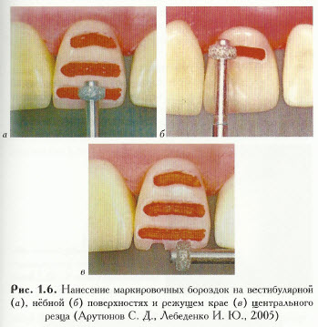
Для контроля толщины сошлифованного слоя твердых тканей необходимо сделать маркировочные борозды

Slide 2
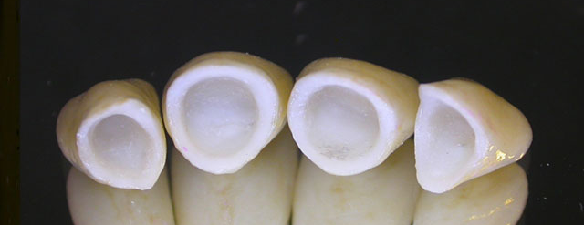
Фарфоровые коронки

Slide 3
Клинические этапы | Лабораторные этапы
1. (1). При необходимости анестезия;
2. (2). Препарирование;
3. (3). Снятие сверхточного оттиска (двойного из силикона);
 | 4. (1). Получение разборной гипсовой модели
 | 5. (2). Изготовление платинового колпачка
 | 6. (3). Нанесение на колпачок фарфоровой массы и обжиг
 | 7. (4). Припасовка коронок на модели после обжига
8. (4). Припасовка на зубе в полости рта
 | 9. (5). Извлечение платиновой фольги из коронок, нанесение красителей и глазурирование
10. (9). Проверка коронки в клинике и ее фиксация цементом

Slide 4
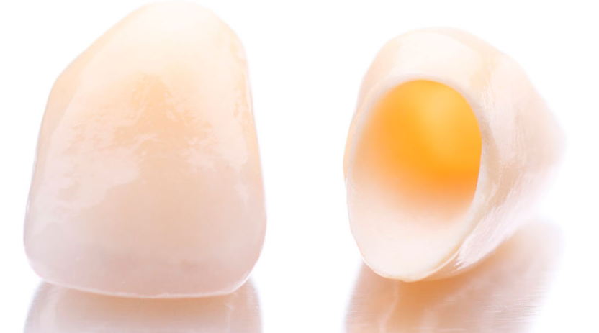
Пластмассовые коронки

Slide 5
Клинические этапы | Лабораторные этапы
1. (1). При необходимости анестезия;
2. (2). Препарирование;
3. (3). Снятие оттиска (например альгинатной массой);
 | 4. (1). Получение гипсовой модели;
 | 5. (2). Моделирование восковой репродукции коронки;
 | 6. (3). Гипсование в кювету модели, включающий моделированный зуб вместе с соседними
 | 7. (4). Замена воска на пластмассу
 | 8. (5). Отделка и полирование коронки
9. (4). Фиксация коронки цементом на культе.

Slide 6
Препарирование под фарфоровую и пластмассовую коронку
При необходимости анестезия.
Препарирование начинают с сепарации (разъединение) контактных поверхностей с помощью диска или тонкой игольчатой алмазной головки.
Затем сошлифовывают режущий край или жевательную поверхность на 1.5-2.0 мм.
После этого снимают слой эмали и дентина со щечной или небной стороны на 0.5-1.0мм так, чтобы на уровне десневого края образовался уступ.
С помощью твердосплавного торцевого бора с применением малооборотных бормашин уступ погружают ниже свободного края десны, исключая ее и зубодесневого соединения повреждение.
В результате препарирования культя зуба приобретает конусовидную форму с небольшим углом схождения контактных поверхностей зуба. Препарирование под пластмассовую коронку проводится по описанной методике.

Slide 7
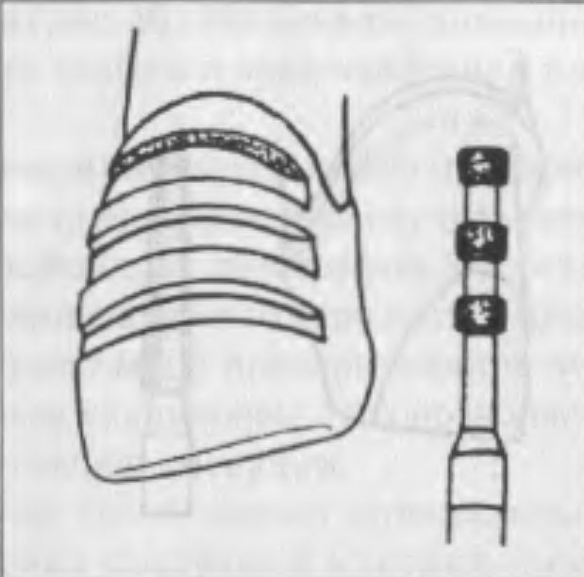
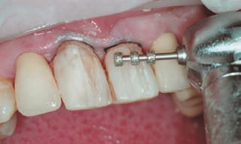
Маркировочный бор
Создание маркировочных борозд

Slide 8
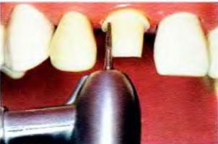

Slide 9

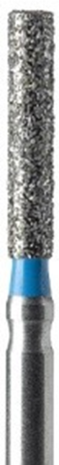
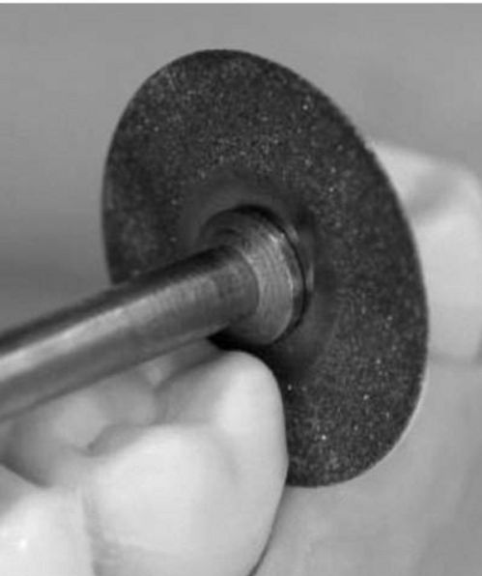
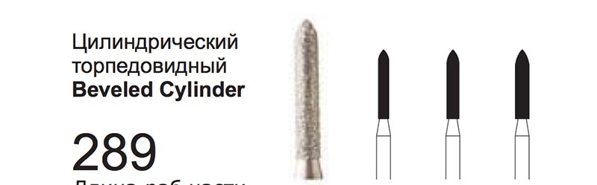

Slide 10
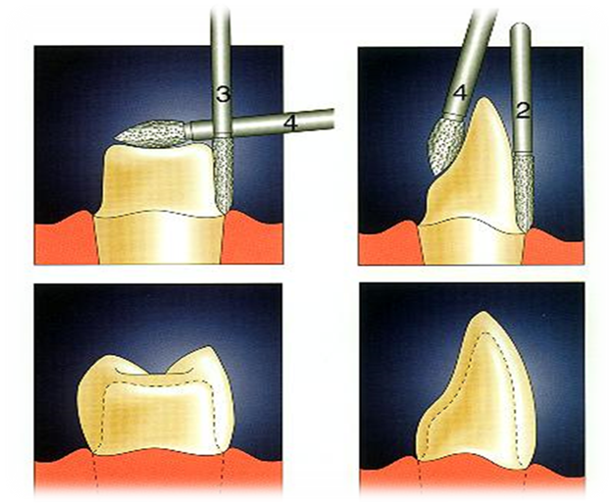
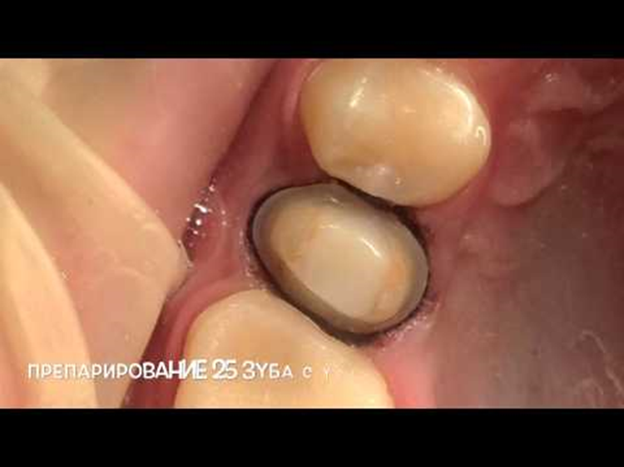
Уступ – площадка в пришеечной области для искусственной коронки

Slide 11
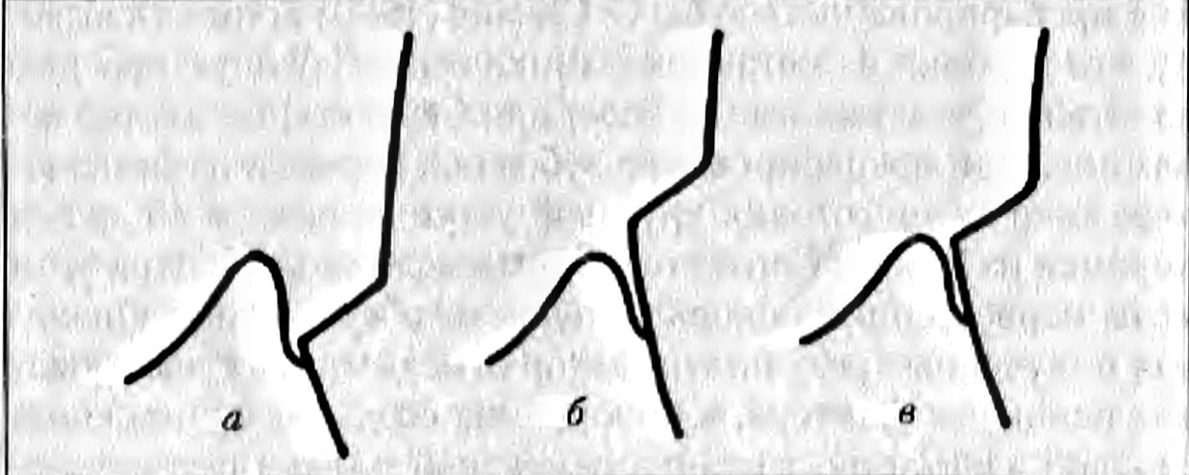
Уступ
Десна

Slide 12
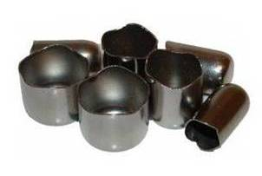
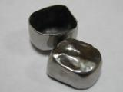
Штампованная металлическая коронка

Slide 13
Клинические этапы | Лабораторные этапы
1. (1). При необходимости анестезия;
2. (2). Препарирование;
3. (3). Снятие оттиска (например альгинатной массой);
 | 4. (1). Получение гипсовой модели;
 | 5. (2). Изготовление искусственной коронки методом штамповки;
6. (4) Припасовка в полости рта на зубе;
 | 7. (3). Окончательная обработка (шлифовка, полировка) коронки;
8. (5). Фиксация коронки цементом на культе.

Slide 14
Препарирование под металлическую штампованную коронку
Препарирование начинается с сепарации контактных поверхностей коронки металлическим диском.
При этом достигается параллельность контактных поверхностей зуба.
С жевательной поверхности снимают слой ткани, равный толщине коронки(0.25-0.3).
Сошлифовывая жевательную поверхность следует сохранить анатомическую форму зуба.
Препарирование заканчивают сошлифовыванием экватора щечной и небной поверхностей зуба.
Острые углы между контактной и щечной поверхностями сглаживают.

Slide 15
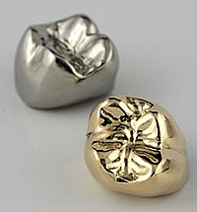
Цельнолитая металлическая коронка

Slide 16
Клинические этапы | Лабораторные этапы
1. (1). При необходимости анестезия;
2. (2). Препарирование с созданием уступа;
3. (3). Снятие оттиска (двойной);
 | 4. (1). Получение разборной гипсовой модели;
 | 5. (2). Изготовление восковой репродукции коронки;
 | 6. (3). Замена воска на металл;
7. (4) Припасовка коронки в полости рта на зубе;
 | 8. (4). Окончательная обработка (шлифовка, полировка) коронки;
9. (5). Фиксация коронки цементом на культе.

Slide 17
Препарирование зуба под цельнолитую коронку:
Процесс обработки совпадает, с этапами препарирования под штампованную коронку, но есть несколько отличий.
Стенки зуба сходятся под небольшим углом от 2° до 8°, принимая форму усеченного конуса.
С жевательной поверхности сошлифовывают 1мм, сохраняя ее индивидуальную анатомическую форму, а с боковых 0,5-0,8 мм.
Еще одно значительное отличие это необходимость формирования уступа 0,5-1,0 мм, для улучшения ретенционных свойств и эстетических показателей, так же как ориентир для техника.

Slide 18
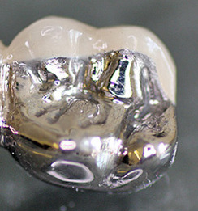
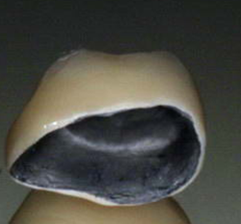
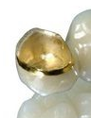
Цельнолитая металлическая коронка с облицовкой

Slide 19
Клинические этапы | Лабораторные этапы
1. (1). При необходимости анестезия;
2. (2). Препарирование с созданием уступа;
Изготовление временной коронки (прямой/непрямой методы)
3. (3). Фиксация на зубе временной коронки
4. (4). Снятие оттиска (двойной) через 2 – 7 дней;
 | 5. (1). Получение разборной гипсовой модели;
 | 6. (2). Изготовление цельнолитого металлического колпачка;
7. (4) Припасовка металлического колпачка на зубе; Выбор цвета облицовки;
 | 8. (3). Облицовка (покрытие) металлического литого колпачка керамической (пластмассов) массой;
9. (5). Припасовка на зубе готовой коронки
 | 10 (4.) Глазурирование (придание блеска) – если керамика
11. (6). Фиксация на зубе цементом

Slide 20
Препарирование под металлокерамическую коронку
Сошлифовывается до 2 мм (+/- 1,5 мм) с поверхностей зуба, так как толщина металлической части = 0,5 мм, а толщина керамики составляет 1 мм;
Второй особенностью препарирования зубов под металлокерамические протезы является то, что контактные поверхности зубов должны конвергировать под углом 5— 8° к режущему краю передних зубов или под углом 7—9° к окклюзионной поверхности боковых зубов. Создание культи слабо конической формы необходимо для беспрепятственного наложения протеза, а также для исключения напряжения в цельнолитом его каркасе и керамической облицовке.
Формирование циркулярного или вестибулярного уступа.

Slide 21
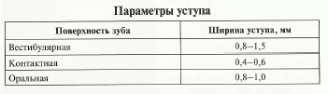
Уступ позволяет создавать достаточно массивный край коронки, что немаловажно для хрупкой фарфоровой облицовки.
Кроме того, благодаря уступу край коронки не травмирует десну.
Выбор способа зависит от клинической картины, степени разрушения зуба, локализации полости, высоты коронки, ее формы, возраста пациента и других факторов.
Формирование же уступа выполняется алмазными головками — цилиндрическими, пламевидными или в форме усеченного конуса.
Ширина уступа обеспечивает эстетические свойства, прочность коронки и варьирует от 0,5 до 1,5 мм в зависимости от размеров и функциональной принадлежности зуба

Slide 22
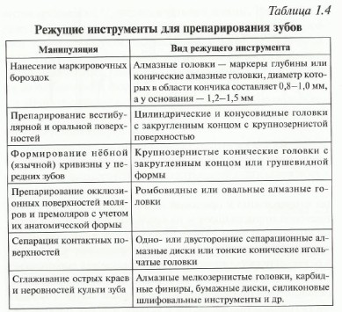

Slide 23
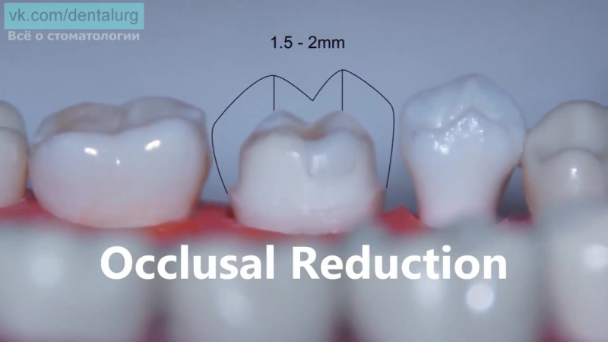
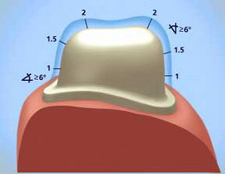

Slide 24
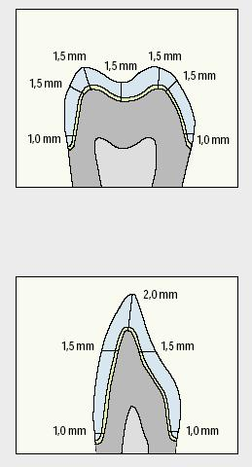

Slide 25
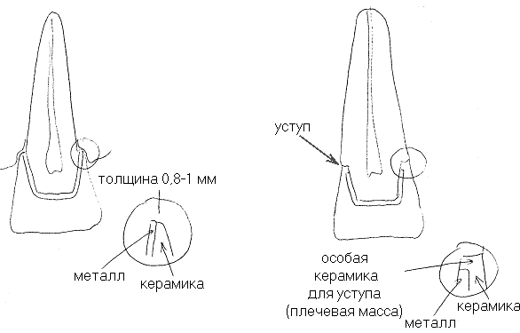
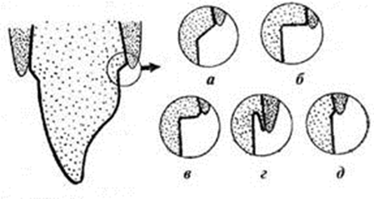

Slide 26
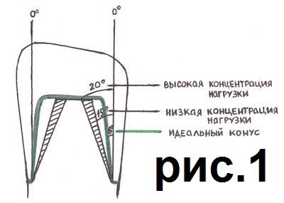
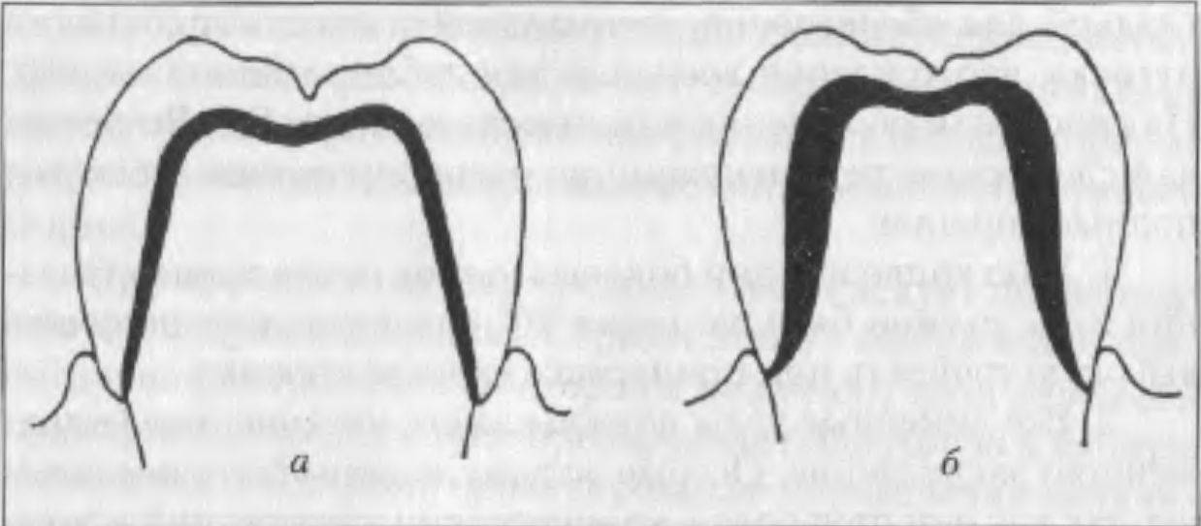

Slide 27
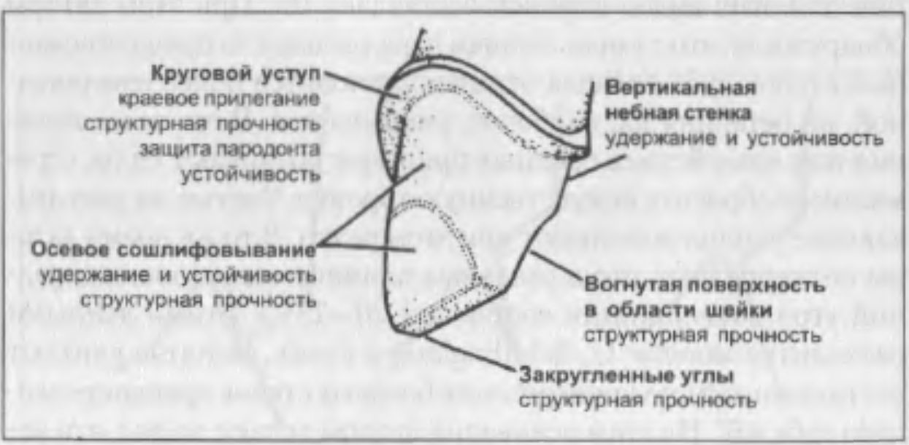

Slide 28
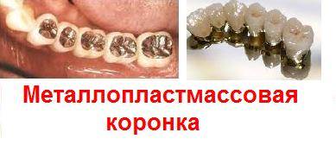
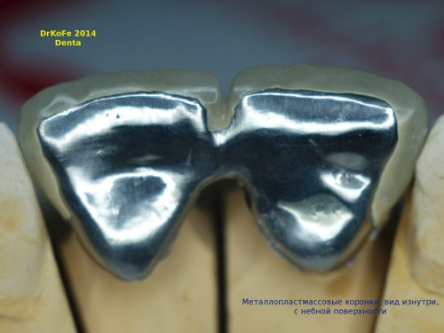

Slide 29
Препарирование под металлопластмассовую коронку
Препарирование под металлопластмассовую коронку идентично с металлокерамикой, если облицовывают все поверхности коронки пластмассой;
Если облицовывается (покрывается) только передняя часть, то снимается с вестибулярной стороны 1,5 мм (слой металла 0,5 + 1мм пластмасса), а с других сторон по 0,5 мм на толщину металла только. И создаётся уступ на вестибулярной поверхности.

